Slide 1
Віртуальна подорож Києвом
Знайомимось з містами Украни
Notes:
1. Виправте помилки у словах та зробіть презентацію красивою!
2. Кожне речення – з нового абзацу + заголовки – по центру
3. Змініть кольори на слайдах (Конструктор)

Slide 2
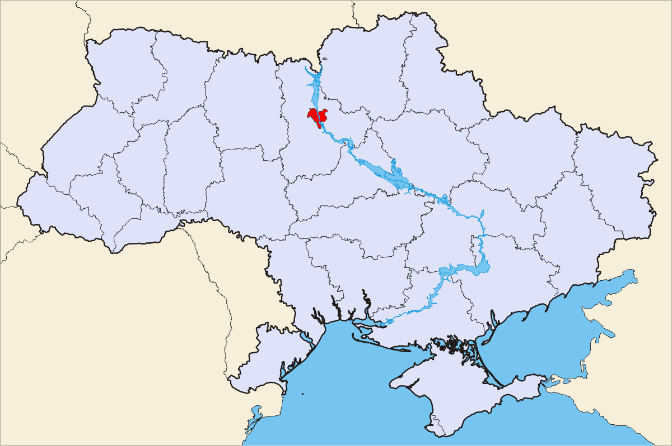
???
Notes:
1. Виправте помилки у словах та зробіть презентацію красивою!
2. Кожне речення – з нового абзацу + заголовки – по центру
3. Змініть кольори на слайдах (Конструктор)

Slide 3
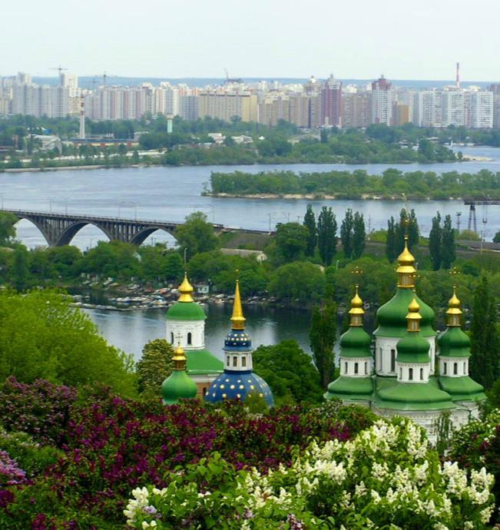
Історія заснування
Перша згадддка - 482 рік. Розмііщщений на березі Дніпра. Заснвники – брати Кий, Щек, Хорив і їх сестра Либідь.
Notes:
1. Виправте помилки у словах та зробіть презентацію красивою!
2. Кожне речення – з нового абзацу + заголовки – по центру
3. Змініть кольори на слайдах (Конструктор)

Slide 4
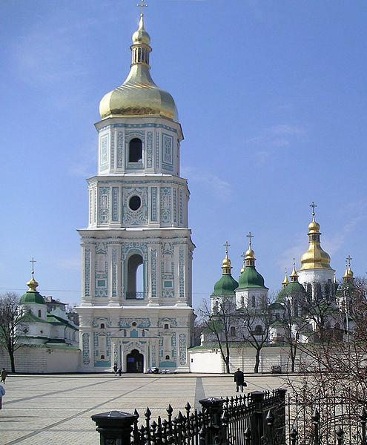
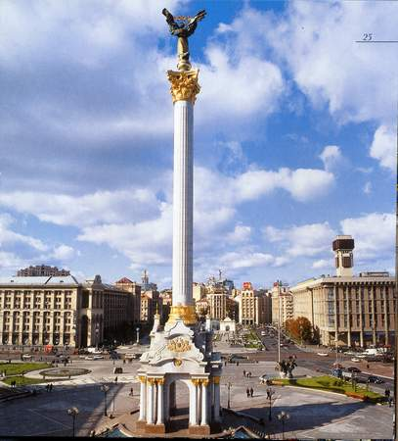
Пам’ятки Києва
Софійський собор
Майан незалежності
Notes:
1. Виправте помилки у словах та зробіть презентацію красивою!
2. Кожне речення – з нового абзацу + заголовки – по центру
3. Змініть кольори на слайдах (Конструктор)

Slide 5
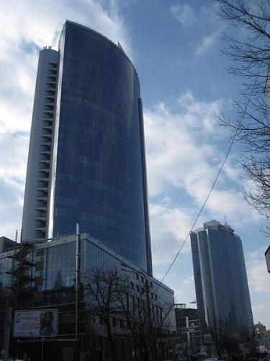
Київ сучасний
Сталиця України. Населення – близько 3 млн. Центальна вулеця – Хрещатик. Головна площа – Майдан Незалежності.
Notes:
1. Виправте помилки у словах та зробіть презентацію красивою!
2. Кожне речення – з нового абзацу + заголовки – по центру
3. Змініть кольори на слайдах (Конструктор)

Slide 6
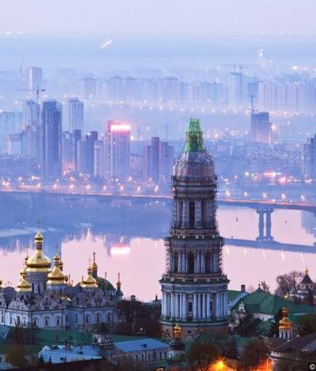
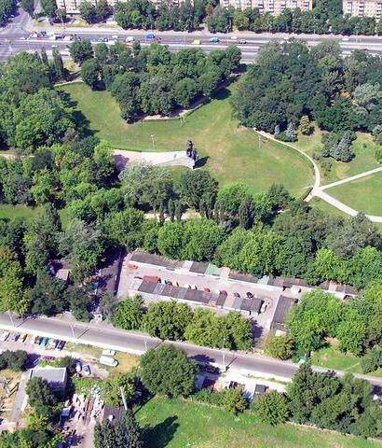
Києв сучасний
Бабин Яр
Києво-Печерська Лавра
Notes:
1. Виправте помилки у словах та зробіть презентацію красивою!
2. Кожне речення – з нового абзацу + заголовки – по центру
3. Змініть кольори на слайдах (Конструктор)

Slide 7
Запрошуємо у Київ!
1) намалюйте в Paint і скопіюйте на цей слайд прапор України
2) скопіюйте з Інтернету герб України
3) цей текст – видаліть!
Notes:
1. Виправте помилки у словах та зробіть презентацію красивою!
2. Кожне речення – з нового абзацу + заголовки – по центру
3. Змініть кольори на слайдах (Конструктор)

